Slide 1

SEMINÁRIO DE ORIENTAÇÃO PROJETO INTEGRADOR
Aristeu Dantas da Costa Júnior – 20211014050021
José Matheus Ferreira Melo – 20191014050020
Natanael Gomes de Melo Júnior – 20231014050011

Slide 2
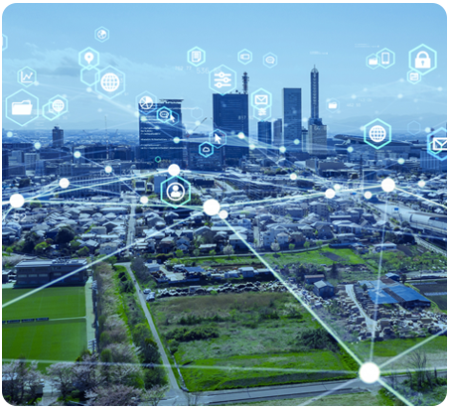
TEMA
Gateway de Dados Veicular com LoraWan

Slide 3
ROTEIRO
INTRODUÇÃO
PROBLEMAS DA PESQUISA
JUSTIFICATIVA
OBJETIVO
METODOLOGIA
FUNDAMENTAÇÃO TEÓRICA
ATIVIDADE PRÁTICA
LISTAGEM DE CÓDIGOS

Slide 4
INTRODUÇÃO
A internet das coisas (IOT) vem se popularizando, trazendo consigo a necessidade de criação de protocolos para suprir algumas necessidades do mercado, tais como: baixo consumo de energia e conectividade a longo alcance. Inicialmente parece controverso uma conexão de longo alcance com baixo consumo de energia, visto que ambos são praticamente inversamente proporcionais; porém no ano de 2015 a LoRA Alliance lançou o protocolo de comunicação LoRaWAN, que foi capaz de implementar a comunicação nos termos exigidos.

Slide 5
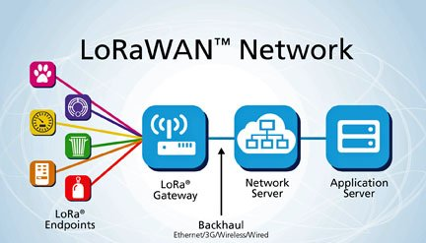
FUNDAMENTAÇÃO TEÓRICA
LoRa – Tecnologia de transmissão sem fio desenvolvida e patenteada pela empresa Semtech.
Realiza a modulação de radiofrequência (RF) baseada no espalhamento espectral de chirp (Chirp Spread Spectrum - CSS).
Comunicação militar e espacial permitindo cobrir longas distâncias de comunicação e alcançar robustez à interferência.
Mensagem LoRa uplink ou downlink

Slide 6
FUNDAMENTAÇÃO TEÓRICA
REQUISITOS TÉCNICOS HOMOLOGAÇÃO
Ato nº 8416, de 08 de novembro de 2018 da ANATEL
O padrão australiando Faixa de 915 MHz
Compreende faixa de 902 a 907,5 MHz e 915 a 928 MHz
O padrão possui 72 canais uplink e 8 downlink.

Slide 7
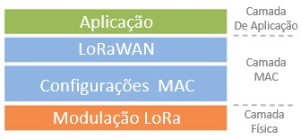
FUNDAMENTAÇÃO TEÓRICA
LoRaWAN – Protocolo de Comunicação Aberto Funciona – Camada Física LoRa
Mantido – LoRa Alliance
Os End Nodes – Sensores ou Atuadores.
O Gateway conecta os dispositivos na rede LoRaWAN.

Slide 8
FUNDAMENTAÇÃO TEÓRICA
O Network Server gerencia a comunicação dos dispositivos com o Application Server através da Internet.
O Application Server exibe as informações vindas dos dispositivos para o usuário final.

Slide 9
FUNDAMENTAÇÃO TEÓRICA
Os END POINTS – Coletam informações do ambiente
temperatura, umidade, geolocalização, batimentos cardíaco entre outros, tanto em ambientes abertos como fechados.
As informações são enviadas diretamente para um ou mais gateways da rede.
Podem assumir três configurações
Classe A, B ou C

Slide 10
FUNDAMENTAÇÃO TEÓRICA
Classe A – uplink a qualquer momento.
Transmissão concluída, o dispositivo abre duas janelas curtas de recebimento para receber mensagens de downlink da rede.
Classe B – Comunicação iniciada pelo gateway, que determina o momento de transmissão do dispositivo final e na sequência abre duas janelas de recepção.
Classe C – Dispositivo final realiza uma transmissão de dados, abre duas janelas de recepção e mantém uma aberta até a próxima transmissão, fonte constante de energia.

Slide 11
ATIVIDADE PRÁTICA
Geolocalização Veicular
Testes dos Equipamentos
Teste Funcional – verifica se um sistema funciona de acordo com o esperado.
Teste Operacional – ajuda a garantir que o sistema funcione sem falhas.

Slide 12
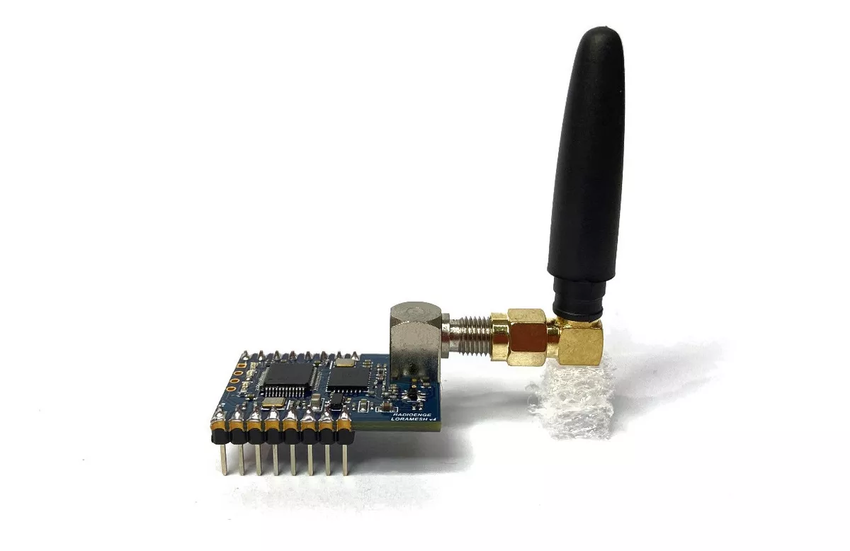
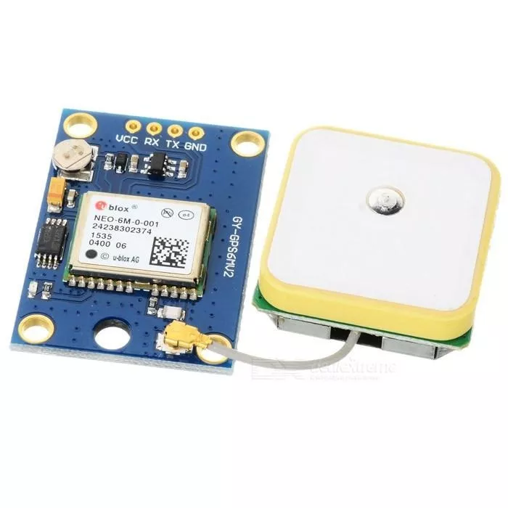
ATIVIDADE PRÁTICA
Módulo LoRaWAN-Radioenge
Módulo GPS Gyneo6mv2
https://produto.mercadolivre.com.br/MLB-2988944095-modulo-lorawan-radioenge-50-unidades-_JM
https://lista.mercadolivre.com.br/modulo-gps#D[A:modulo%20gps]

Slide 13
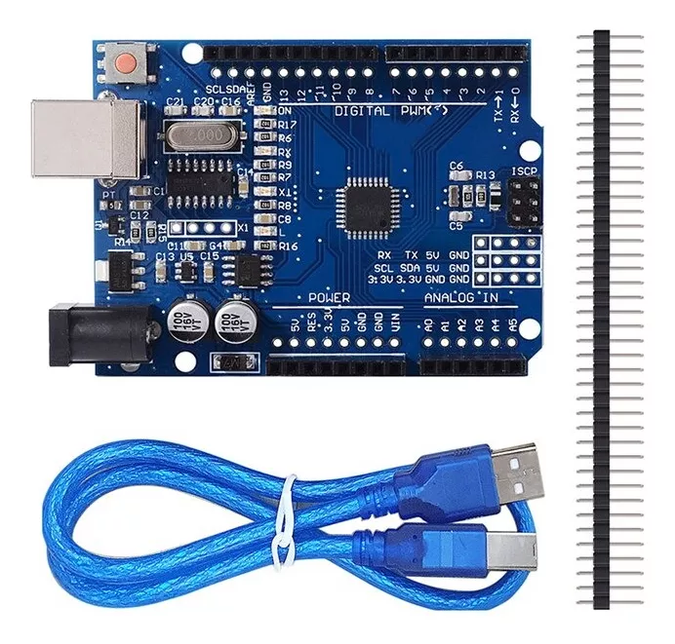
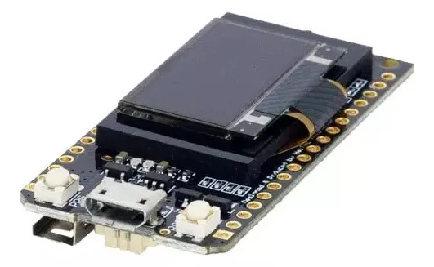
ATIVIDADE PRÁTICA
Placa Compatível Com Arduíno Uno R3 Atmega328 Smd
Placa Wifi Lora 32 - Esp32 Lora Display Oled
https://lista.mercadolivre.com.br/esp32lora#D[A:esp32lora]
https://lista.mercadolivre.com.br/arduino-uno#D[A:arduino%20uno]

Slide 14
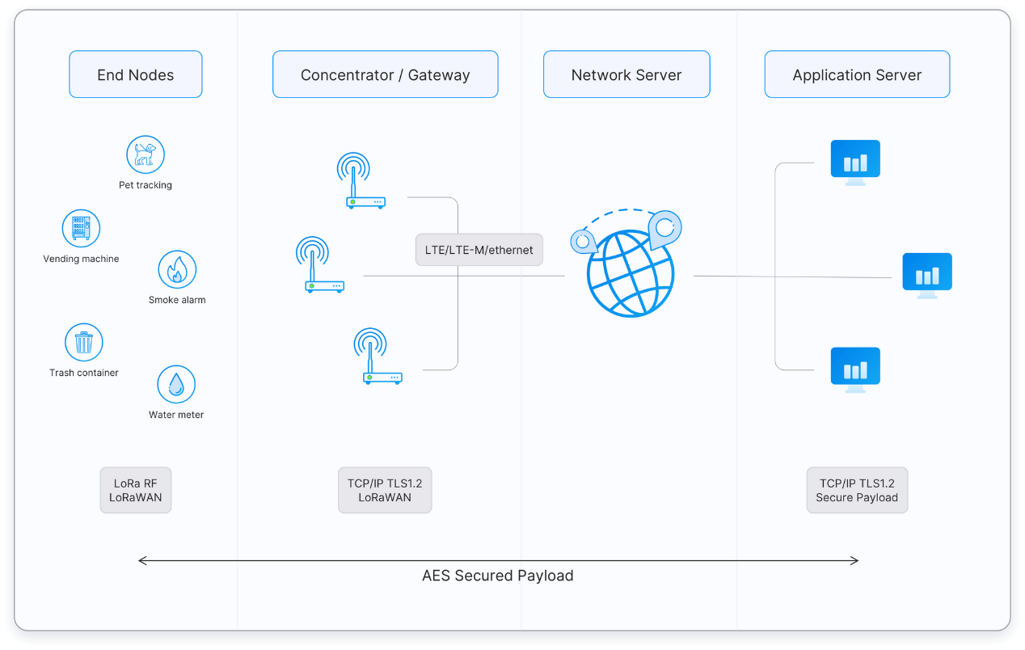
ATIVIDADE PRÁTICA
ARQUITETURA LoRaWAN
https://www.dusuniot.com/pt/blog/build-lorawan-network-and-connect-to-server/

Slide 15
ATIVIDADE PRÁTICA
https://lista.mercadolivre.com.br/modulo-gps#D[A:modulo%20gps]
https://produto.mercadolivre.com.br/MLB-2988944095-modulo-lorawan-radioenge-50-unidades-_JM
https://www.dusuniot.com/pt/blog/build-lorawan-network-and-connect-to-server/

